Slide 1

СКАЖИ РАБСТВУ – НІ!
Ба
Бажаєте виїхати за кордон? Запам’ятайте такі поради:
• Закордонний паспорт, візу та проїзні документи оформлюйте і сплачуйте ці послуги самостійно;
• З метою працевлаштування за кордоном має бути укладений трудовий договір;
• Для виїзду за кордон для легального працевлаштування необхідно отримати візу;
• Термін перебування на території іноземної держави вказаний у візі;
• За жодних обставин нікому не довіряйте документів, які засвідчують вашу особу;
• Тримайте при собі копії національного та закордонного паспортів.
Форми торгівлі людьми:
Секс-індустрія;
Примусова праця на виробництві, у ресторанах та на сільськогосподарських роботах;
Домашня праця у рабських умовах;
Торгівля органами;
Залучення у збройні конфлікти.
БУДЬТЕ ОБАЧНІ ТА ОБЕРЕЖНІ!

Slide 2
Як торгівці людьми обдурюють людей і продають їх?
Діють через агенції з працевлаштування, фірми шоу-бізнесу та служби знайомств;
Вміщують неправдиві оголошення у газетах та на різних сайтах;
Звертаються з пропозиціями щодо працевлаштування за кордоном просто на вулиці;
Звертаються до людей з пропозиціями про працевлаштування під час туристичної подорожі;
Вишукують українських громадян, що виїхали за кордон самотужки, і пропонують їм роботу;
Неповнолітнім пропонують виїзд за кордон за фальшивими документами.

Slide 3
Торгівля людьми – це вербування, перевезення, передача або прийом людей з використанням погрози або сили, викрадення, обману, примусу, зловживання владою, сплати грошей або отримання грошей чи пільг з метою отримання однією Людиною контролю над іншою Людиною для подальшої експлуатації.
Торгівля людьми – злочин, який карається і переслідується Кримінальним законодавством.
Стаття 149. Торгівля людьми або інша незаконна угода щодо передачі людини, продаж, інша оплатна передача людини, а так само здійснення стосовно неї будь-якої іншої незаконної угоди, пов’язаної із законним чи незаконним переміщенням за її згодою або без згоди через державний кордон України для подальшого продажу чи іншої передачі іншій особі з метою сексуальної експлуатації, використання у порнобізнесі, втягнення у злочинну діяльність, залучення у боргову кабалу, усиновлення (удочеріння) в комерційних цілях, використання у збройних конфліктах, експлуатація її праці, караються позбавленням волі на строк від трьох до восьми років.
(Кримінальний Кодекс України)

Slide 4
Торгівля людьми як феномен
Хоч таке явище, як работоргівля, супроводжувало людство протягом усього його історії, сучасний феномен, який називається торгівлею людьми, став актуальним для України та інших країн пострадянського союзу з початку 90-х років ХХ століття. Це обумовлено цілою низкою внутрішніх соціально-економічних і нерідко політичних причин.

Slide 5
Причини сучасної торгівлі людьми
Серед основних причин розповсюдження торгівлі людьми в Україні виокремлюють:
складне економічне становище громадян і безробіття;
недостатня поінформованість про можливості працевлаштування за кордоном, погана обізнаність щодо міграційного законодавства;
попит на дешеву робочу силу в країнах призначення;
активна діяльність злочинних угруповань.

Slide 6
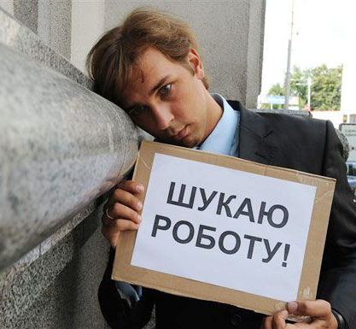
Важке економічне становище громадян і безробіття
За даними
Державного
комітету
статистики,
рівень
зареєстрованих
безробітних
осіб у країні у 2008 році становив 2,5%. Кількість безробітних, які перебувають на обліку в державній службі зайнятості, становить 694, 7 тис. громадян України. На одне вільне робоче місце претендують 3 особи.

Slide 7

Значну роль у поширенні інформації про життя за кордоном відіграють ЗМІ - в першу чергу, як ретранслятори реклами. Більшість людей прирівнюють рекламу до дійсності. Це сприяє формуванню помилкових переконань і є одним з факторів, які підштовхують до зміни місця проживання, а також пошуку роботи за кордоном.

Slide 8
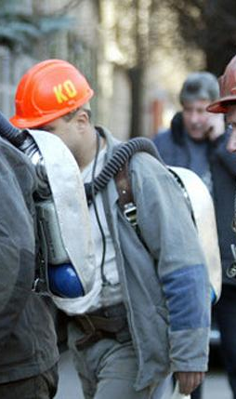
Попит на дешеву робочу силу в країнах призначення
Більшість країн Європи потребують дешевої робочої сили. Існують певні види робіт, виконувати які згодні тільки мігранти. Часто це низькооплачу-вана робота без гідних умов, а також соціальних гарантій.

Slide 9

активна діяльність злочинних угрупувань.
Торгівля людьми тісно пов'язана з діяльністю міжнародних організованих злочинних угруповань. За даними ООН, цей різновид кримінального бізнесу займає третє місце за прибутковістю після торгівлі зброєю та наркотиками, ризик для злочинних угруповань у рази менше.

Slide 10
Різниця між торгівлею людьми та незаконним перевезенням мігрантів
Ознаки | Торгівля людьми | Незаконне перевезення мігрантів
Згода | Відбувається без дійсно усвідомленої згоди | Незаконне перевезення мігрантів відбувається при повній згоді.
Перетин кордону | Перетин кордону может бути легальним або нелегальним | Перетин кордону завжди відбувається і завжди нелегально
Клієнтські відносини | Клієнтські відносини встановлюються між вербувальником і майбутнім експлуататором | Клієнтські відносини встановлюються між перевізником і мігрантом.
Застосування сили | Застосування сили є частиною торгівлі людьми, так як людей змушують коритися. | Не визначається як насильницький злочин
Жертва | Жертва – конкретна особа | "Жертвою" є держава, закони якої порушено.
Наслідки | Експлуатація | Мігрант може робити що завгодно і йти куди завгодно.
Торгівлю людьми досить часто плутають з іншими явищами, в основному, з незаконним перевезенням мігрантів. Наведена таблиця характеризує різницю між цими поняттями.

Slide 11
Торгівля людьми - як це відбувається?
Торгівля людьми містить у собі:
дії: залучення, перевезених, передачу, переховування або одержання людей;
способи: загроза силою або її застосування, обман, викрадення, зловживання владою або становищем, або підкуп, у вигляді платежів, для отримання згоди особи;
мета: експлуатація, яка включає, як мінімум, проституції інших осіб або інших форм сексуальної експлуатації, послуги, рабство, вилучення органів.

Slide 12
При торгівлі людьми порушуються такі права людини:
На життя, свободу та безпеку;
На свободу від рабства;
На рівність перед законом;
На пересування та проживання;
На відпочинок;
На свободу від несанкціонованого затримання;
На свободу слова, думки;
На працю;
На свободу від знущань та жорстокості;
На відповідний рівень життя;
На свободу одруження.

Slide 13
Служби, до яких може звернутися кожний, хто хоче отримати додаткову інформацію:
Служба «Довіра», тел. 8-800-500-22-50 – національна безкоштовна гаряча лінія з протидії торгівлі людьми;
Житомирська міська організація «Авенір», тел. 0412-448-525;
Житомирський міський центр соціальних служб дітей, сім’ї та молоді, тел. О412-470-944;
Житомирський обласний центр соціальних служб дітей, сім’ї та молоді, тел. 0412 – 37 – 44 – 23.

